Slide 1
ОКАЗАНИЕ ПЕРВОЙ ПОМОЩИ ПОСТРАДАВШИМ НА ПРОИЗВОДСТВЕ
Модуль 6. Оценка состояния пострадавшего

Slide 2
Содержание
Подробный осмотр пострадавшего.
Понятие о травматическом шоке, причины и признаки.
Мероприятия по предупреждению развития травматического шока.

Slide 3
3
Мероприятия по предупреждению развития травматического шока

Slide 4
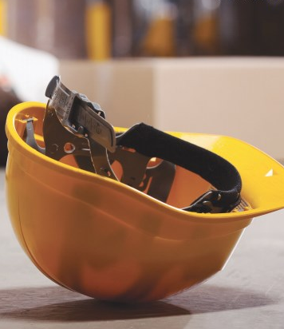
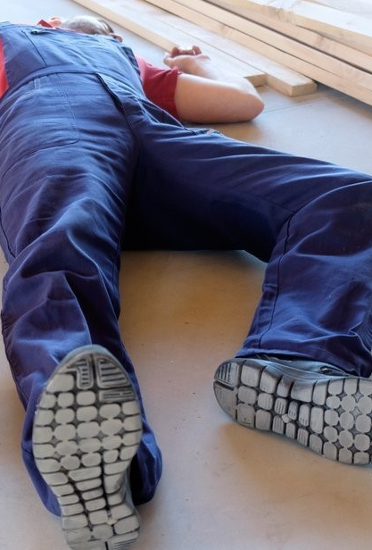
Предупреждение развития
травматического шока
Предупредить развитие шока или снизить его тяжесть позволяют простейшие действия .
К этим мероприятиям относятся:
остановка кровотечения;
придание пострадавшему оптимального положения тела;
иммобилизация травмированных конечностей;
защита от переохлаждения.
В большинстве случаев эффективное лечение травматического шока обеспечивается медицинскими работниками
3.0. Предупреждение травматического шока
10

